Slide 1
Day 3
機器學習大補帖
[全民瘋AI系列]
第12屆 iT邦幫忙 鐵人賽

Slide 2
Day 3 學習目標

Slide 3
何謂機器學習？
『 機器學習是一種學習的演算法，是一種從一大群資料中去學習找出解決問題的方法。』
現今機器學習無所不在

Slide 4
人工智慧的範疇
音訊處理
自然語言處理
電腦視覺
專家系統
機器人
Artifical Intelligence
決策系統
機器學習
推薦系統
深度學習
對話系統

Slide 5
什麼是人工智慧?
Artificial Intelligence
Machine Learning
Deep Learning
Feature
?

Slide 6



資料科學 ✕ 三劍客
Machine
Learning
Computer
Science
Math and
Statistics
Data
Science
Software
Development
Traditional
Research
Domain Expert
Notes:
資料科學主要透過機器學習(machine leanring)的技術,讓電腦可以
預測或者推論。

Slide 7
從人類學習到機器學習
機器可以根據資料學習如何將輸入與輸出資料產生關聯，機器學習是一種學習的演算法，是一種從資料中去學習並找出解決方法。其應用包括搜尋引擎、大數據分析等。
大箱子
小箱子
Notes:
機器學習好像是公司裡的經理，能夠學習原則並且自行判斷，例如老闆給予大箱子與小箱子的判斷原則（特徵值），讓經理自己學習如何判斷多大是大箱子？經理就依照以往的經驗，自己思考多大的箱子是「大」？
人類學習: 藉由觀察到的事與物(observations)之經驗來學習(learning)
到特定能力。
機器學習: 藉由收集到的資料(data)來學習到特定功能。

Slide 8
機器學習三大類別

Slide 9


機器學習模型
訓練一個模型 $f\left(x\right)=y$
機器學習就是利用歷史資料(Data)找出一個函數

Slide 10
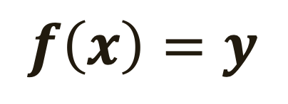
什麼是 f 函數呢？
決策樹
相關向量機
邏輯回歸
KNN
線性回歸
樸素貝葉斯
隨機森林
支援向量機
XGBoost
輸入
輸出
$f\left(x\right)=y$

Slide 11

什麼是資料?
一般來說,資料可分成兩個部分:
特徵 (Feature): 用來描述每一筆資料,通常會用 X 來表示
標記 (Label): 用來表示每一筆資料所對應的輸出,這個輸出樣式可以有不同的狀態(可能是類別或者實數值等),通常會用 Y 來表示。
X | Y
雲量、溫度、濕度 | 是否下雨
Notes:
如何擷取好的特徵是在機器學習中很重要的一件事

Slide 12
機器學習流程
1
需求討論
5
資料正規化
2
資料搜集
6
特徵工程
3
資料清理
7
模型訓練與評估
4
資料視覺化分析
8
整合模型與部署
資料搜集與清理
選擇與建立模型
分析結果 修正模型
最終模型輸出
定義問題

Slide 13

機器學習 Framework
machine Learning
in Python
scikit-learn
Python程式語言機器學習框架，它具有各種分類，回歸和聚類算法，包括支持向量機，隨機森林，梯度提升，k均值和DBSCAN，旨在與Python數值和科學庫NumPy和SciPy進行互操作。
機器學習入門套件

Slide 14
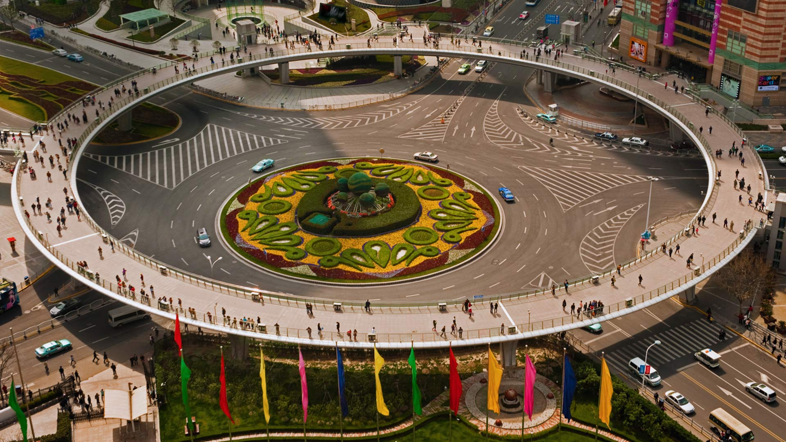
工作回顾
我们的客户
满意
点击此处添加标题
标题数字等都可以通过点击和重新输入进行更改，顶部“开始”面板中可以对字体、字号、颜色、行距等进行修改。建议正文10-16号字，1.3倍字间距。标题数字等都可以通过点击和重新输入进行更改，顶部“开始”面板中可以对字体、字号、颜色、行距等进行修改。建议正文10-16号字，1.3倍字间距。
73%

Slide 15
工作回顾
标题数字等都可以通过点击和重新输入进行更改，顶部“开始”面板中可以对字体、字号、颜色、行距等进行修改。建议正文10-16号字，1.3倍字间距。正文10-16号字，1.3倍字间距。
标题数字等都可以通过点击和重新输入进行更改，顶部“开始”面板中可以对字体、字号、颜色、行距等进行修改。建议正文10-16号字，1.3倍字间距。正文10-16号字，1.3倍字间距。
Add Your Text
Add Your Text
Add Your Text
标题数字等都可以通过点击和重新输入进行更改，顶部“开始”面板中可以对字体、字号、颜色、行距等进行修改。
标题数字等都可以通过点击和重新输入进行更改，顶部“开始”面板中可以对字体、字号、颜色、行距等进行修改。
标题数字等都可以通过点击和重新输入进行更改，顶部“开始”面板中可以对字体、字号、颜色、行距等进行修改。
标题数字等都可以通过点击和重新输入进行更改，顶部“开始”面板中可以对字体、字号、颜色、行距等进行修改。建议正文10-16号字，1.3倍字间距。正文10-16号字，1.3倍字间距。

Slide 16
工作回顾
Add Your Text
“
标题数字等都可以通过点击和重新输入进行更改，顶部“开始”面板中可以对字体、字号、颜色、行距等进行修改。建议正文10-16号字，1.3倍字间距。

Slide 17
Part 2
心得体会

Slide 18
Add Your Text
点击此处添加标题
标题数字等都可以通过点击和重新输入进行更改，顶部“开始”面板中可以对字体、字号、颜色、行距等进行修改。建议正文10-16号字，1.3倍字间距。标题数字等都可以通过点击和重新输入进行更改，顶部“开始”面板中可以对字体、字号、颜色、行距等进行修改。建议正文10-16号字，1.3倍字间距。

Slide 19
心得体会
Add Your Text
标题数字等都可以通过点击和重新输入进行更改，顶部“开始”面板中可以对字体、字号、颜色、行距等进行修改。建议正文10-16号字，1.3倍字间距。标题数字等都可以通过点击和重新输入进行更改，顶部“开始”面板中可以对字体、字号、颜色、行距等进行修改。建议正文10-16号字，1.3倍字间距。

Slide 20

心得体会
Add Your Text
标题数字等都可以通过点击和重新输入进行更改，顶部“开始”面板中可以对字体、字号、颜色、行距等进行修改。建议正文10-16号字，1.3倍字间距。

Slide 21
心得体会
标题数字等都可以通过点击和重新输入进行更改，顶部“开始”面板中可以对字体、字号、颜色、行距等进行修改。建议正文10-16号字，1.3倍字间距。标题数字等都可以通过点击和重新输入进行更改，顶部“开始”面板中可以对字体、字号、颜色、行距等进行修改。建议正文10-16号字，1.3倍字间距。
标题数字等都可以通过点击和重新输入进行更改，顶部“开始”面板中可以对字体、字号、颜色、行距等进行修改。建议正文10-16号字，1.3倍字间距。标题数字等都可以通过点击和重新输入进行更改，顶部“开始”面板中可以对字体、字号、颜色、行距等进行修改。建议正文10-16号字，1.3倍字间距。
Add Your Text
标题数字等都可以通过点击和重新输入进行更改，顶部“开始”面板中可以对字体、字号、颜色、行距等进行修改。建议正文10-16号字，1.3倍字间距。标题数字等都可以通过点击和重新输入进行更改，顶部“开始”面板中可以对字体、字号、颜色、行距等进行修改。建议正文10-16号字，1.3倍字间距。

Slide 22
Part 3
经验教训

Slide 23
经验教训
73%
65%
广东
80%
上海
40%
北京

Slide 24
经验教训
TEXT
Add Your Text
Add Your Text
标题数字等都可以通过点击和重新输入进行更改，顶部“开始”面板中可以对字体、字号、颜色、行距等进行修改。
标题数字等都可以通过点击和重新输入进行更改，顶部“开始”面板中可以对字体、字号、颜色、行距等进行修改。
Add Your Text
标题数字等都可以通过点击和重新输入进行更改，顶部“开始”面板中可以对字体、字号、颜色、行距等进行修改。

Slide 25
经验教训
TEXT
点击此处添加标题
标题数字等都可以通过点击和重新输入进行更改，顶部“开始”面板中可以对字体、字号、颜色、行距等进行修改。建议正文10-16号字，1.3倍字间距。
点击此处添加标题
标题数字等都可以通过点击和重新输入进行更改，顶部“开始”面板中可以对字体、字号、颜色、行距等进行修改。建议正文10-16号字，1.3倍字间距。
点击此处添加标题
标题数字等都可以通过点击和重新输入进行更改，顶部“开始”面板中可以对字体、字号、颜色、行距等进行修改。建议正文10-16号字，1.3倍字间距。

Slide 26
Part 4
新年计划

Slide 27
新年计划
2016
标题数字等都可以通过点击和重新输入进行更改，顶部“开始”面板中可以对字体、字号、颜色、行距等进行修改。建议正文10-16号字，1.3倍字间距。
Time
Line
2015
2017
标题数字等都可以通过点击和重新输入进行更改，顶部“开始”面板中可以对字体、字号、颜色、行距等进行修改。建议正文10-16号字，1.3倍字间距。
标题数字等都可以通过点击和重新输入进行更改，顶部“开始”面板中可以对字体、字号、颜色、行距等进行修改。建议正文10-16号字，1.3倍字间距。

Slide 28
新年计划
2019
标题数字等都可以通过点击和重新输入进行更改，顶部“开始”面板中可以对字体、字号、颜色、行距等进行修改。建议正文10-16号字，1.3倍字间距。
NEXT
2018
2020
标题数字等都可以通过点击和重新输入进行更改，顶部“开始”面板中可以对字体、字号、颜色、行距等进行修改。建议正文10-16号字，1.3倍字间距。
标题数字等都可以通过点击和重新输入进行更改，顶部“开始”面板中可以对字体、字号、颜色、行距等进行修改。建议正文10-16号字，1.3倍字间距。

Slide 29
新年计划
点击此处添加标题
标题数字等都可以通过点击和重新输入进行更改，顶部“开始”面板中可以对字体、字号、颜色、行距等进行修改。建议正文10-16号字，1.3倍字间距。
标题数字等都可以通过点击和重新输入进行更改，顶部“开始”面板中可以对字体、字号、颜色、行距等进行修改。建议正文10-16号字，1.3倍字间距。

Slide 30
Thanks
PRESENTED BY OfficePLUS

